Slide 1
Назив радa: Цинки Линки – плишани меда Аутор/аутори: Славена Недељковић

Slide 2
Категорија: ваннаставне активности – час одељењског старешине Разред: први
Тема: Циљ: олакшавање процеса адаптације на школску средину и подстицање социјалне интеграције

Slide 3
Методе рада: дијалошка, писаних радова, објашњавања, демонстрације, игровне активности, амбијентална Облици рада: фронтални, индивидуални, у групи Наставна средства/ресурси: плишани меда, свеска

Slide 4
Приказ сценарија кроз активности ученика: - записивање доживљаја у току викенда - уређивање фотографија - представљање дневника друговима из одељења, посебно објашњавање нових подвучених речи Продукти: Деневник дружења

Slide 5
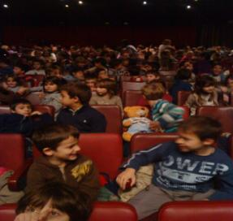
1. Активност ученика-опис: Ученици у току викенда кратко описују доживљаје са плишаним медом и својом породицом.

Slide 6
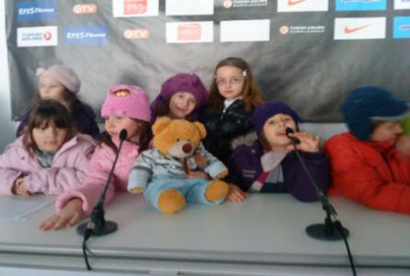
2. Активност ученика-опис: У дневник стављају фотографије.

Slide 7
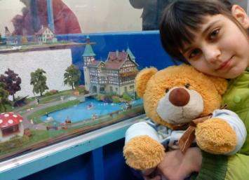
3. Активност ученика-опис: Доносе дневник и меду у школу и причају нам о својим доживљајима. Показују фотографије.

Slide 8
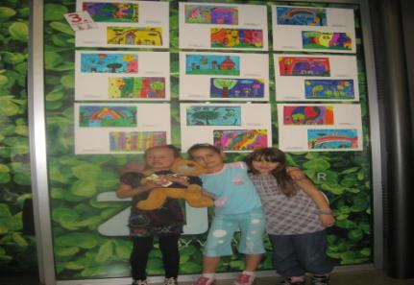
4. Активност ученика-опис: Остали ученици учествују у разговору, постављају додатна питања и прегледају дневник, коментаришу.

